Slide 1
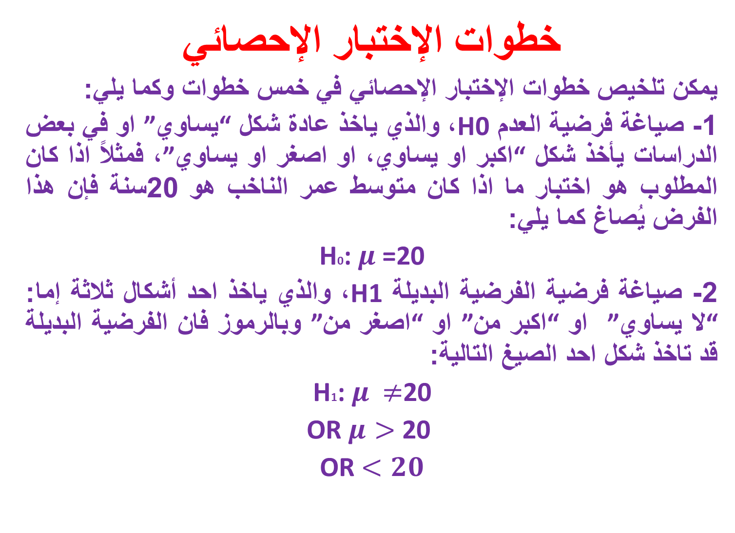
خطوات الإختبار الإحصائي
يمكن تلخيص خطوات الإختبار الإحصائي في خمس خطوات وكما يلي:
1- صياغة فرضية العدم H0، والذي ياخذ عادة شكل “يساوي” او في بعض الدراسات يأخذ شكل “اكبر او يساوي، او اصغر او يساوي”، فمثلاً اذا كان المطلوب هو اختبار ما اذا كان متوسط عمر الناخب هو 20سنة فإن هذا الفرض يُصاغ كما يلي:
H0: $μ$ =20
2- صياغة فرضية الفرضية البديلة H1، والذي ياخذ احد أشكال ثلاثة إما: “لا يساوي” او “اكبر من” او “اصغر من” وبالرموز فان الفرضية البديلة قد تاخذ شكل احد الصيغ التالية:
H1: $μ$ $≠$20
OR $μ>$ 20
OR $<20$

Slide 2
الذي يحدد شكل الفرضية البديلة هو مدى اقتناع الباحث بذلك او مدى توفر المعلومات الأولية، مثلاً اذا كانت وجهة نظر الباحث ان متوسط عمر الناخب لا يمكن ان يقل عن 20 سنة فإنه يختار الفرض البديل “اكبر من” والعكس صحيح، إذا كان يعتقد ان متوسط عمر الناخب لا يزيد عن 20 سنة فإنه يختار الفرض البديل “اقل من”، اما اذا لم يكن لديه اي تصور او اي معلومات فإنه يختار الفرضية البديلة “لا يساوي”.
3- إحصاء الإختبار: وهي الإحصاءة التي يتم حسابها من بيانات العينة بإفتراض ان فرضية العدم صحيحة، يتوقف شكل إحصاءة الإختبار على العوامل التالية:
أ- توزيع المجتمع، هل هو طبيعي ام لا، هل تباينه معروف ام لا؟
ب- حجم العينة، هل هو كبير ام صغير؟
ج- فرضية العدم المراد اختبارها، هل هي عن الوسط او النسبة او التباين او الإرتباط....الخ.

Slide 3
الفكرة الأساسية (غالباً) في احصائية الإختبار هي: حساب الفرق بين قيمة المعلمة التي نفترضها للمجتمع (في فرضية العدم) والقيمة المقابلة لها في العينة اي المعلمة الإحصائية، ثم نقسم هذا الفرق الى الخطأ المعياري للمعلمة الإحصائية.
مثلاً: اذا كان الإختبار عن الوسط الحسابي فانه يتم حساب الفرق بين قيمة الوسط الحسابي للمجتمع التي نفترضها وقيمة الوسط الحسابي للعينة، ثم نقسم هذا الفرق علىالخطأ المعياري للوسط، وهكذا مع باقي إحصاءات الإختبار.
فلو اراد الباحث اختبار فرضية ان متوسط عمر الناخب في دولة ما مثلاً هو 30سنة ولإختبار مدى صحة هذه الفرضية فإنه عادة ما تسحب عينة عشوائية من المجتمع، ولنفرض ان متوسط عمر الناخب في هذه العينة كان 31سنة، الفرق هنا هو سنة واحدة وهو فرق صغير بين الإفتراض والعينة

Slide 4
اما اذا كان متوسط عمر الناخب في العينة مثلاً هو 45سنة، فالفرق هنا كبير بين الفرضية والعينة، لذا فان احتمال رفض الفرضية هو احتمال كبير(نظرا لكبر الفرق بين قيمة الفرض وقيمة العينة)، من هنا نستطيع القول بان إحصائية الإختبار تعتمد على حساب الفرق بين قيمة الوسط المفترض وقيمة متوسط العينة.
هنا قد يُثار تساؤل عن المعيار الذي يستطيع من خلاله الباحث الحكم على هذا الفرق ومدى كبره او ضغره. الإجابة الإحصائية عليه تتم من خلال قسمة هذا الفرق على الخطأ المعياري للوسط، ثم مقارنة خارج القسمة بالقيمة الجدولية او ما يسمى بحدود منطقتي القبول والرفض.
4- تحديد منطقتي القبول والرفض وذلط بناءً على الجداول الإحصائية والتي تعتمد على:
أ- توزيع المعاينة (هل هو طبيعي او t او ....الخ).
ب- الفرضية البديلة (هل هو لا يساوي او اكبر من او اصغر من).
ج- مستوى المعنوية (هل هو 1% او 5% او غير ذلك).

Slide 5
5- المقارنة والقرار: بمعنى ان نقارن قيمة الإحصاءة المحسوبة بحدود منطقتي القبول والرفض، فاذا وقعت قيمة الإحصاءة داخل منطقة القبول فان القرار هو: قبول فرضية العدم، اما اذا وقعت قيمة الإحصاءة في منطقة الرفض فان القرار هو رفض فرضية العدم.
ملاحظة: القرار مرتبط بمستوى المعنوية المحدد.
الملخص
1- صياغة فرضية العدم.
2- صياغة الفرضية البديلة.
3- إحصاءة الإختبار.
4- حدود منطقتي القبول والرفض.
5- المقارنة والقرار.

Slide 6
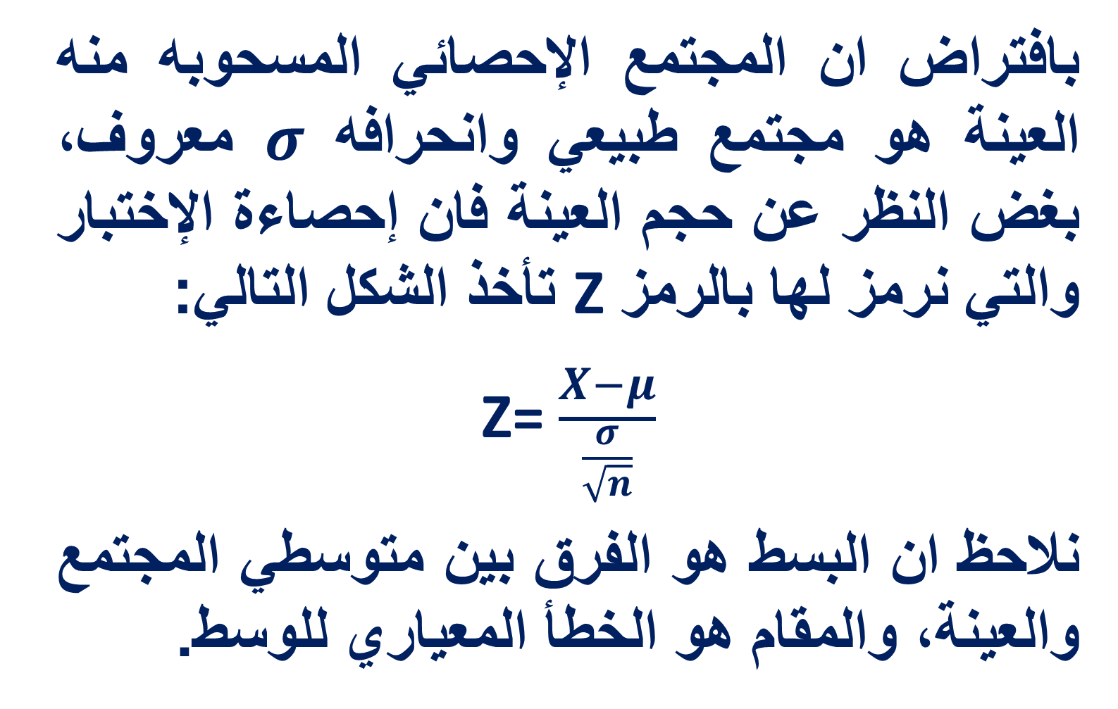
إحصاءة الإختبار في حالة إختبار الوسط الحسابي
بافتراض ان المجتمع الإحصائي المسحوبه منه العينة هو مجتمع طبيعي وانحرافه $σ$ معروف، بغض النظر عن حجم العينة فان إحصاءة الإختبار والتي نرمز لها بالرمز Z تأخذ الشكل التالي:
Z= $\frac{X−μ}{\frac{σ}{\sqrt{n}}}$
نلاحظ ان البسط هو الفرق بين متوسطي المجتمع والعينة، والمقام هو الخطأ المعياري للوسط.

Slide 7
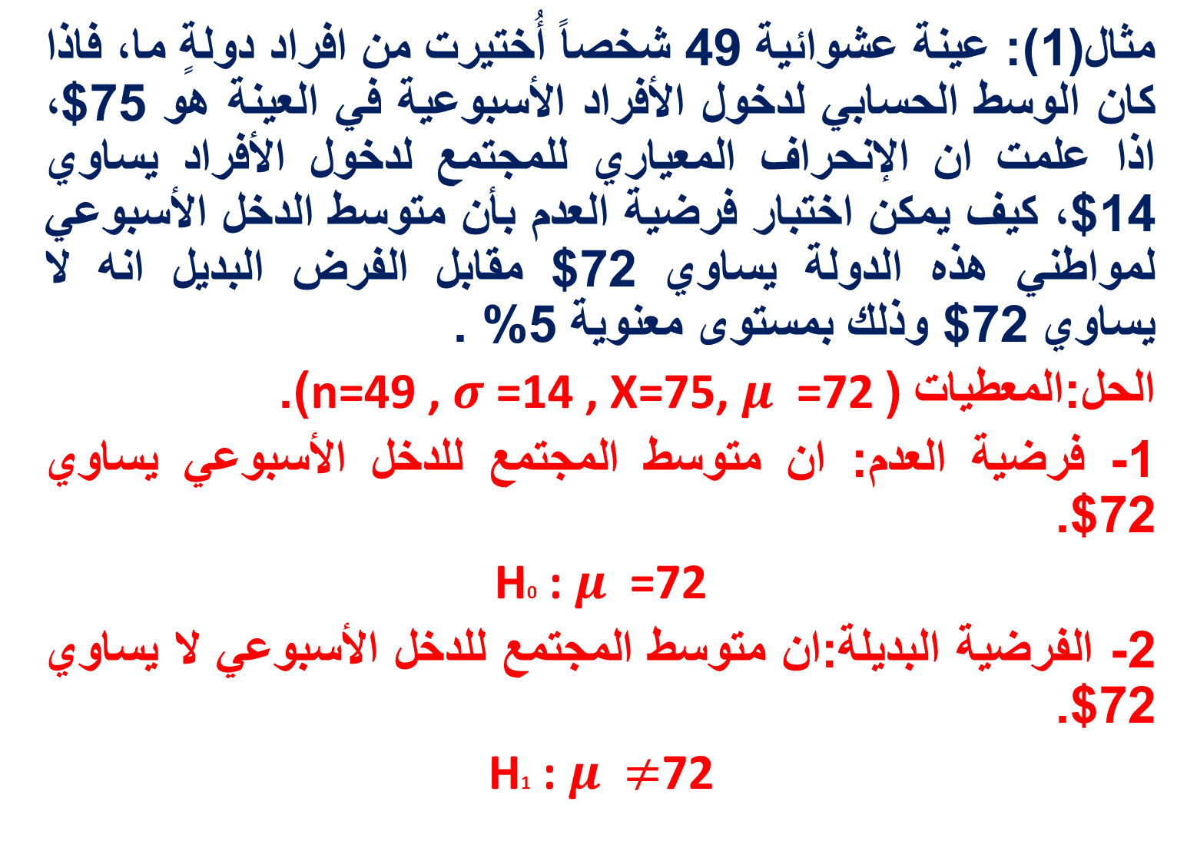
مثال(1): عينة عشوائية 49 شخصاً أُختيرت من افراد دولةٍ ما، فاذا كان الوسط الحسابي لدخول الأفراد الأسبوعية في العينة هو 75$، اذا علمت ان الإنحراف المعياري للمجتمع لدخول الأفراد يساوي 14$، كيف يمكن اختبار فرضية العدم بأن متوسط الدخل الأسبوعي لمواطني هذه الدولة يساوي 72$ مقابل الفرض البديل انه لا يساوي 72$ وذلك بمستوى معنوية 5% .
الحل:المعطيات (n=49 , $σ$ =14 , X=75, $μ$ =72 ).
1- فرضية العدم: ان متوسط المجتمع للدخل الأسبوعي يساوي 72$.
H0 : $μ$ =72
2- الفرضية البديلة:ان متوسط المجتمع للدخل الأسبوعي لا يساوي 72$.
H1 : $μ$ $≠$72

Slide 8
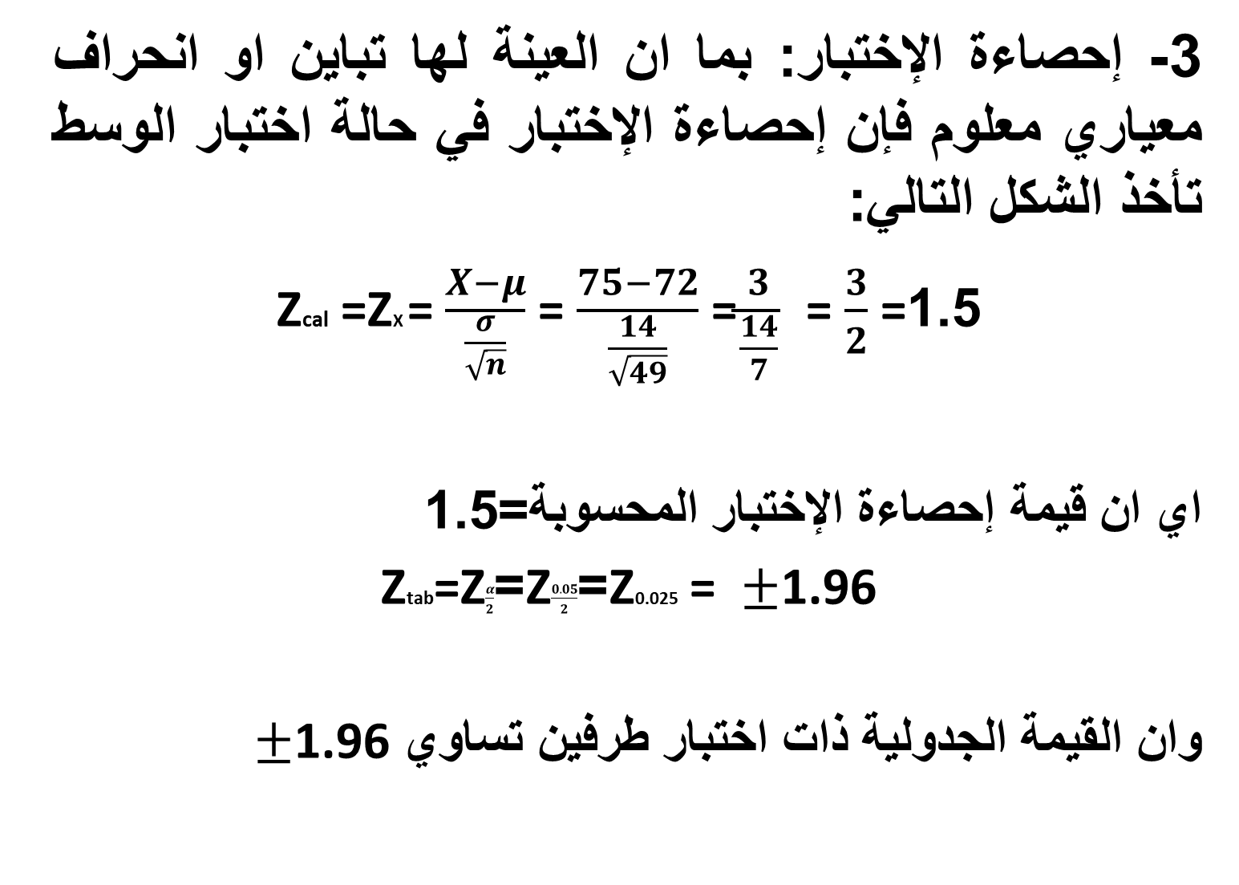
3- إحصاءة الإختبار: بما ان العينة لها تباين او انحراف معياري معلوم فإن إحصاءة الإختبار في حالة اختبار الوسط تأخذ الشكل التالي:
1.5Zcal =ZX = $\frac{X−μ}{\frac{σ}{\sqrt{n}}}$ = $\frac{75−72}{\frac{14}{\sqrt{49}}}$ =$\frac{3}{\frac{14}{7}}$ = $\frac{3}{2}$ =
اي ان قيمة إحصاءة الإختبار المحسوبة=1.5
Z0.025 = $±$1.96=Z$\frac{0.05}{2}$=Ztab=Z$\frac{α}{2}$
وان القيمة الجدولية ذات اختبار طرفين تساوي $±$1.96

Slide 9
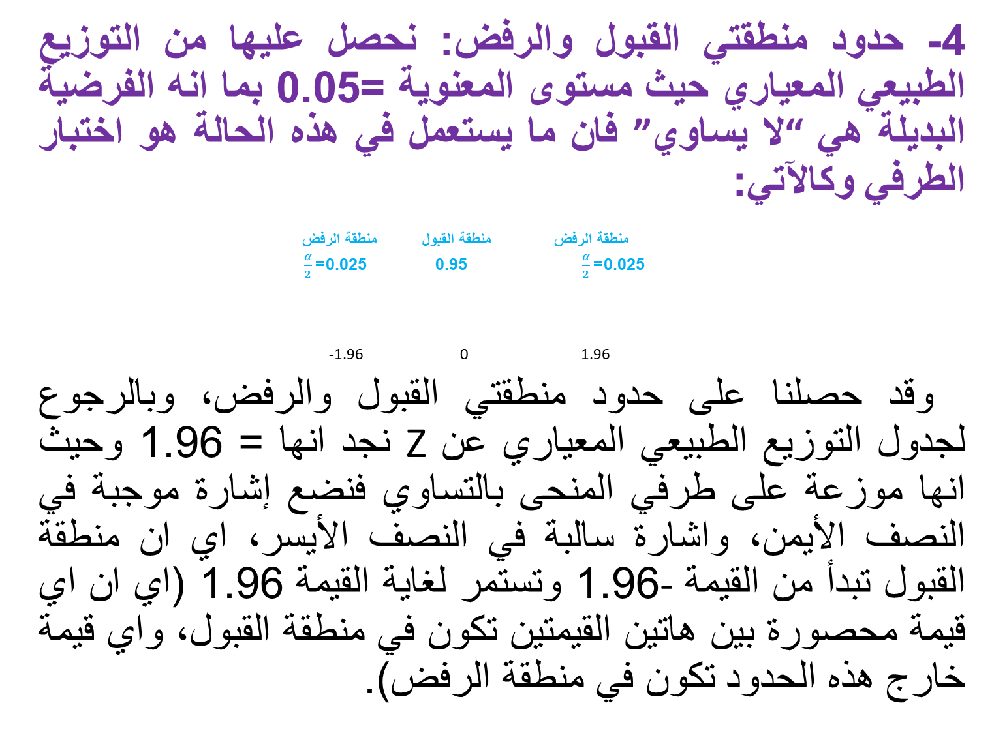
4- حدود منطقتي القبول والرفض: نحصل عليها من التوزيع الطبيعي المعياري حيث مستوى المعنوية =0.05 بما انه الفرضية البديلة هي “لا يساوي” فان ما يستعمل في هذه الحالة هو اختبار الطرفي وكالآتي:
منطقة الرفض منطقة القبول منطقة الرفض
0.025= $\frac{α}{2}$ 0.95 0.025= $\frac{α}{2}$
-1.96 0 1.96
وقد حصلنا على حدود منطقتي القبول والرفض، وبالرجوع لجدول التوزيع الطبيعي المعياري عن Z نجد انها = 1.96 وحيث انها موزعة على طرفي المنحى بالتساوي فنضع إشارة موجبة في النصف الأيمن، واشارة سالبة في النصف الأيسر، اي ان منطقة القبول تبدأ من القيمة -1.96 وتستمر لغاية القيمة 1.96 (اي ان اي قيمة محصورة بين هاتين القيمتين تكون في منطقة القبول، واي قيمة خارج هذه الحدود تكون في منطقة الرفض).

Slide 10
5- المقارنة والقرار: بمقارنة قيمة إحصاءة الإختبار المحسوبة(التي=1.5) بحدود منطقتي القبول والرفض نجد انها تقع في منطقة القبول لذلك فان القرار هو: قبول فرضية العدم(التي تنص ان متوسط دخول الأفراد الأسبوعي في هذه الدولة=72$ وذلك بمستوى معنوية 0.05).

Slide 11
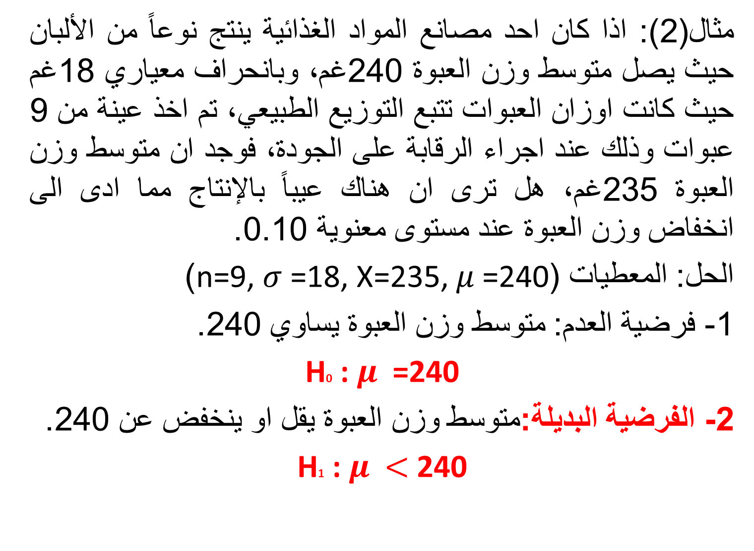
مثال(2): اذا كان احد مصانع المواد الغذائية ينتج نوعاً من الألبان حيث يصل متوسط وزن العبوة 240غم، وبانحراف معياري 18غم حيث كانت اوزان العبوات تتبع التوزيع الطبيعي، تم اخذ عينة من 9 عبوات وذلك عند اجراء الرقابة على الجودة، فوجد ان متوسط وزن العبوة 235غم، هل ترى ان هناك عيباً بالإنتاج مما ادى الى انخفاض وزن العبوة عند مستوى معنوية 0.10.
الحل: المعطيات (n=9, $σ$ =18, X=235, $μ$ =240)
1- فرضية العدم: متوسط وزن العبوة يساوي 240.
H0 : $μ$ =240
2- الفرضية البديلة:متوسط وزن العبوة يقل او ينخفض عن 240.
H1 : $μ$ $<$ 240

Slide 12
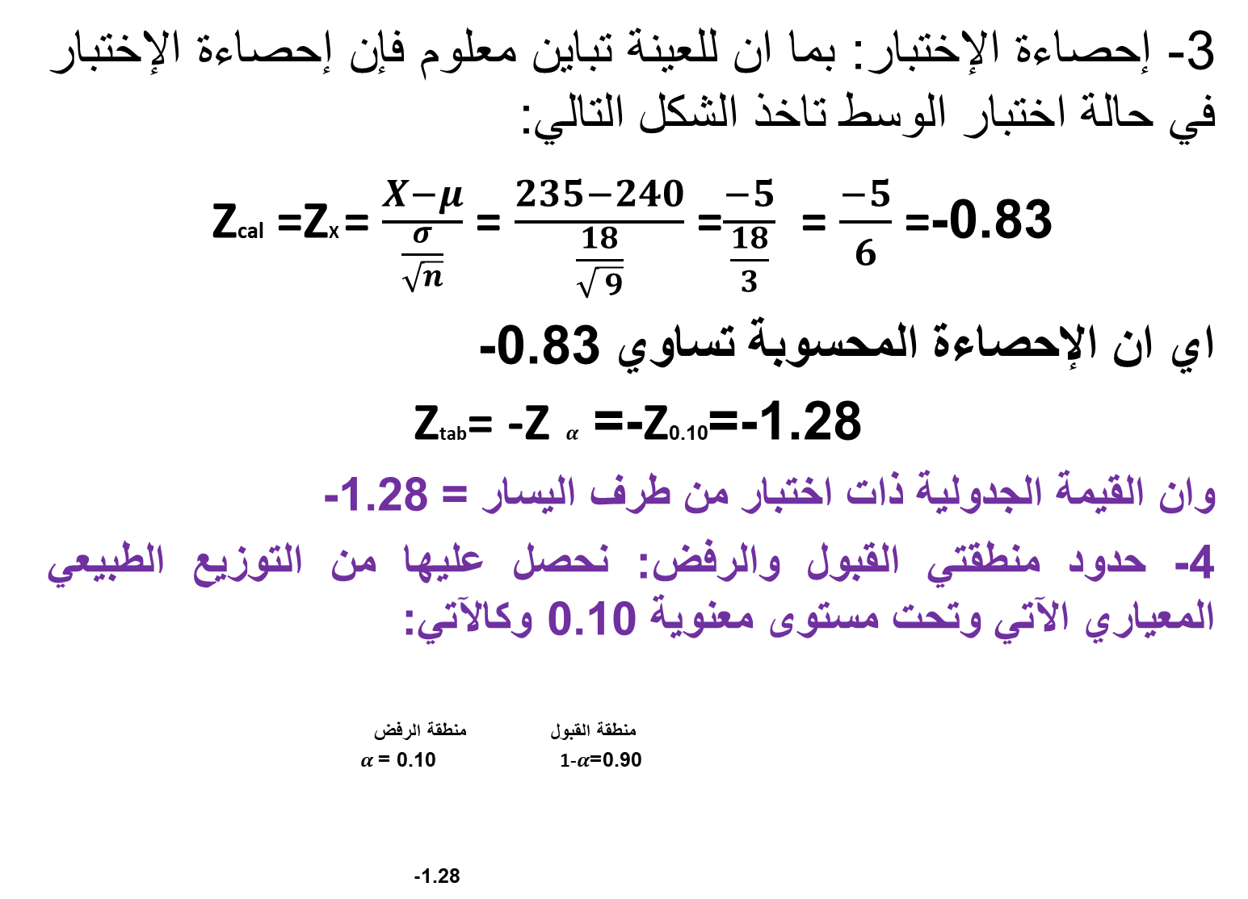
3- إحصاءة الإختبار: بما ان للعينة تباين معلوم فإن إحصاءة الإختبار في حالة اختبار الوسط تاخذ الشكل التالي:
0.83-Zcal =ZX = $\frac{X−μ}{\frac{σ}{\sqrt{n}}}$ = $\frac{235−240}{\frac{18}{\sqrt{ 9}}}$ =$\frac{−5}{\frac{18}{3}}$ = $\frac{−5}{6}$ =
اي ان الإحصاءة المحسوبة تساوي 0.83-
1.28-=0.10Z-= $α$ -Z Ztab=
وان القيمة الجدولية ذات اختبار من طرف اليسار = 1.28-
4- حدود منطقتي القبول والرفض: نحصل عليها من التوزيع الطبيعي المعياري الآتي وتحت مستوى معنوية 0.10 وكالآتي:
منطقة القبول منطقة الرفض
0.90=1-$α$ 0.10 = $α$
1.28-

Slide 13
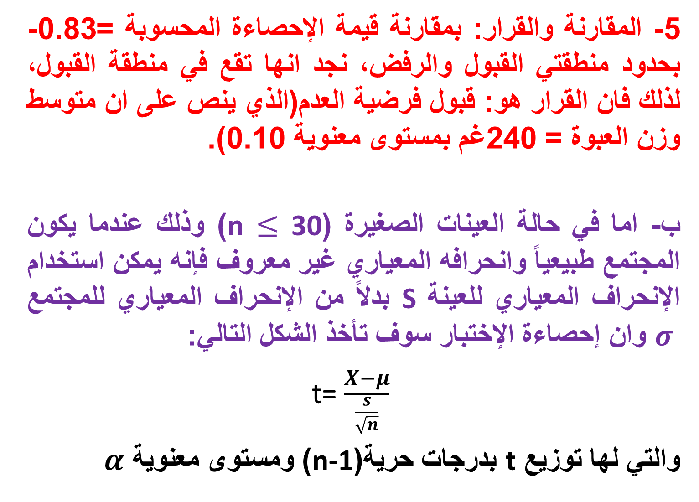
5- المقارنة والقرار: بمقارنة قيمة الإحصاءة المحسوبة =0.83- بحدود منطقتي القبول والرفض، نجد انها تقع في منطقة القبول، لذلك فان القرار هو: قبول فرضية العدم(الذي ينص على ان متوسط وزن العبوة = 240غم بمستوى معنوية 0.10).
ب- اما في حالة العينات الصغيرة (n $≤$ 30) وذلك عندما يكون المجتمع طبيعياً وانحرافه المعياري غير معروف فإنه يمكن استخدام الإنحراف المعياري للعينة S بدلاً من الإنحراف المعياري للمجتمع $σ$ وان إحصاءة الإختبار سوف تأخذ الشكل التالي:
t= $\frac{X−μ}{\frac{s}{\sqrt{n}}}$
والتي لها توزيع t بدرجات حرية(n-1) ومستوى معنوية $α$

Slide 14
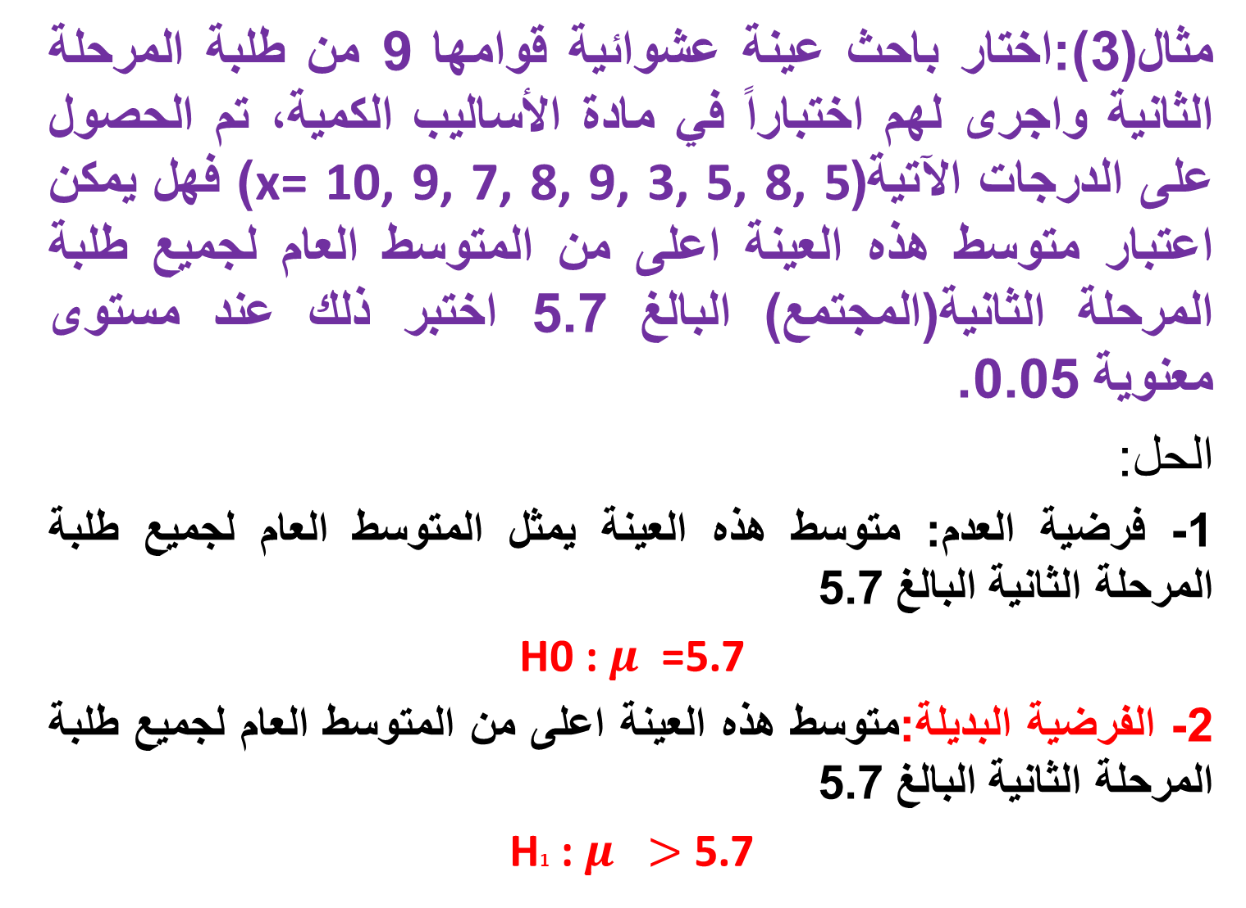
مثال(3):اختار باحث عينة عشوائية قوامها 9 من طلبة المرحلة الثانية واجرى لهم اختباراً في مادة الأساليب الكمية، تم الحصول على الدرجات الآتية(x= 10, 9, 7, 8, 9, 3, 5, 8, 5) فهل يمكن اعتبار متوسط هذه العينة اعلى من المتوسط العام لجميع طلبة المرحلة الثانية(المجتمع) البالغ 5.7 اختبر ذلك عند مستوى معنوية 0.05.
الحل:
1- فرضية العدم: متوسط هذه العينة يمثل المتوسط العام لجميع طلبة المرحلة الثانية البالغ 5.7
H0 : $μ$ =5.7
2- الفرضية البديلة:متوسط هذه العينة اعلى من المتوسط العام لجميع طلبة المرحلة الثانية البالغ 5.7
H1 : $μ$ $>$ 5.7

Slide 15
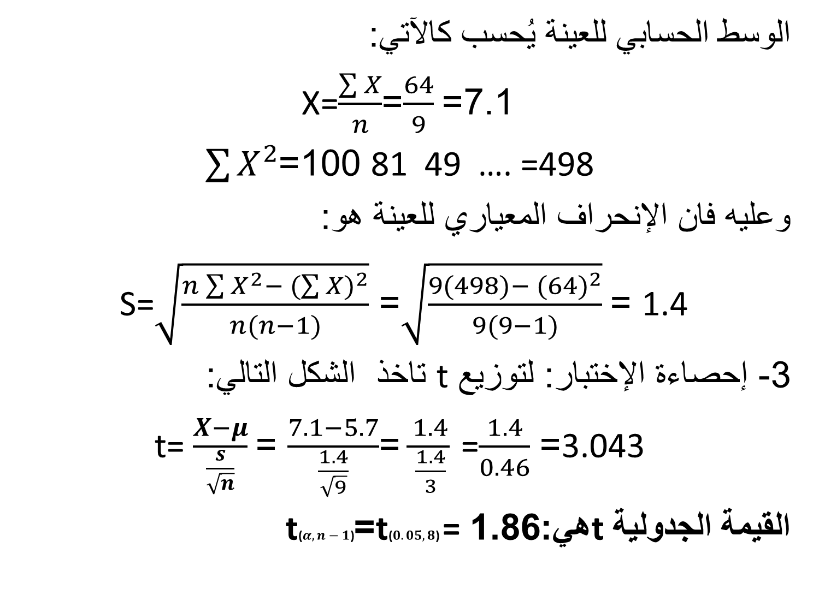
الوسط الحسابي للعينة يُحسب كالآتي:
7.1=$\frac{64}{9}$= X=$\frac{\sum{X}}{n}$
81 49 …. =498 100=$\sum{X^{2}}$
وعليه فان الإنحراف المعياري للعينة هو:
1.4 =$\sqrt{\frac{9(498)− {(64)}^{2}}{9(9−1)}}$= S=$\sqrt{\frac{n\sum{X^{2}}− {(\sum{ }X)}^{2}}{n(n−1)}}$
3- إحصاءة الإختبار: لتوزيع t تاخذ الشكل التالي:
3.043= =$\frac{1.4}{0.46}$ $\frac{1.4}{\frac{1.4}{3}}$ =$\frac{7.1−5.7}{\frac{1.4}{\sqrt{9}}}$ =t= $\frac{X−μ}{\frac{s}{\sqrt{n}}}$
القيمة الجدولية tهي:1.86 t($0.05, 8$) ==t($α, n−1$)

Slide 16
5- المقارنة والقرار: نرفض فرضية العدم (التي تنص: متوسط هذه العينة يمثل المتوسط العام لجميع طلبة المرحلة الثانية البالغ 5.7 عند مستوى معنوية 0.05 ) ونقبل الفرض البديل

